Slide 1


CLASSIFICATION
EYE
DISEASE

Slide 2

Đề tài “Phân loại các bệnh về mắt (Classification of eye disease) được lựa chọn vì tầm quan trọng thiết yếu của thị giác trong đời sống và tác động nghiêm trọng của các bệnh lý mắt đến sức khoẻ cộng đồng. Các bệnh như đục thuỷ tinh thể (Cataract) , myopia hay các bệnh võng mạc có thể gây mù loà nếu không được phát hiện kịp thời. Trong bối cảnh tỷ lệ mắc bệnh mắt ngày càng gia tăng, việc ứng dụng trí tuệ nhân tạo, đặc biệt là học sâu (deeplearning) trong phân loại bệnh sẽ giúp chẩn đoán nhanh chóng, chính xác và giảm gánh nặng cho ngành y tế. Bên cạnh đó, đề tài còn góp phần thúc đẩy phát triển các giải pháp chăm sóc sức khoẻ từ xa, nâng cao khả năng tiếp cận y tế cho cộng đồng ở vùng sâu, vùng xa..
GIỚI THIỆU
VỀ
ĐỀ TÀI
Mắt là cơ quan quan trọng giúp con người tiếp nhận thông tin và tương tác với thế giới. Tuy nhiên, mắt rất dễ mắc các bệnh lý có thể gây suy giảm thị lực hoặc mù loà nếu không được phát hiện và điều trị kịp thời. Trong bối cảnh dân số già hoá, môi trường ô nhiễm và thói quen sinh hoạt không lành mạnh, các bệnh về mắt ngày càng trở nên phổ biến.

Slide 3








Tầm quan trọng của việc phát hiện bệnh sớm
Ngăn ngừa biến chứng quan trọng
Giảm gánh nặng cho hệ thống y tế
Tăng hiệu quả điều trị
Bảo vệ chất lượng cuộc sống
Tăng tính chủ động trong chăm sóc sức khoẻ cá nhân
Notes:
Diễn giải thêm:
Ngăn ngừa những biến chứng quan trọng, lý do nhiều bệnh về mắt nếu không được phát hiện sớm sẽ dẫn đến mù loà chẳng hạn như cận thị hoặc đục thuỷ tinh thể
Tăng hiệu quả điều trị khi phát hiện sớm giúp bác sĩ can thiệp đúng thời điểm, giúp điều trị nhanh hơn – ít tốn kém chi phí hơn
Giảm gánh nặng cho hệ thống y tế vì khi được phát hiện và điều trị sớm giúp giảm chi phí, tránh việc quá tải bệnh viện và hạn chế các ca phẫu thuật muộn gây phức tạp cho các y bác sĩ
Bảo vệ chất lượng cuộc sống. Thị lực gây ảnh hưởng trực tiếp đến khả năng học tạp và làm việc, sinh hoạt hằng ngày nên phát hiện bệnh sớm thì cải thiện được chất lượng cuộc sống rất nhiều
Tăng tính chủ động trong việc chăm sóc sức khoẻ cá nhân: Người dân khi có ý thức kiểm tra mắt định kỳ và sử dụng công nghệ AI hỗ trợ sàng lọc tại nhà hoặc tuyến cơ sở

Slide 4

TỔNG QUAN BÀI TOÁN
Phân loại hình ảnh võng mạc thành các loại bệnh mắt khác nhau bằng kỹ thuật học sâu (Deep Learning).
Mục tiêu
Các loại bệnh được phân loại trong dataset:
Cataract
Diabetic Retinopathy
Macular Scar
Myopia
Đối tượng
Hỗ trợ đội ngũ bấc sĩ chẩn đoán nhanh hơn và chính xác hơn
Tiết kiệm thời gian khám và phát hiện sớm các bệnh nghiêm trọng
Ứng dụng được trong hệ thống khám bệnh thông minh.
Ý nghĩa

Slide 5


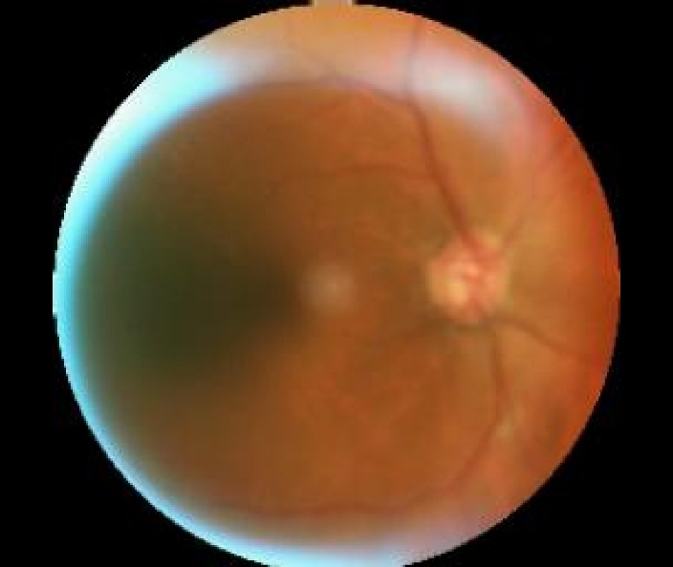
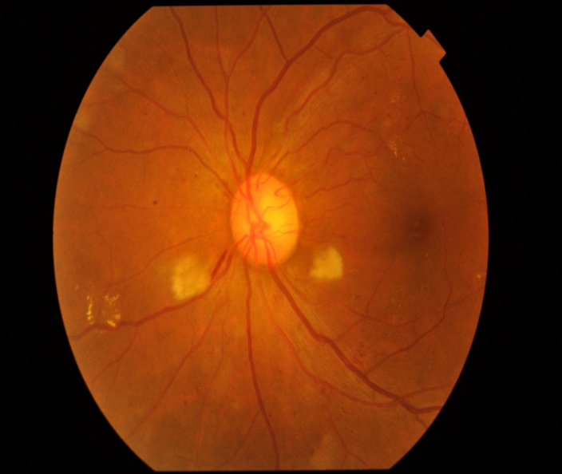
Cataract (Đục thuỷ tinh thể)
Diabetic Retinopathy (bệnh võng mạc do tiểu đường)
Eye Disease
Làm mờ thuỷ tinh thể, gây giảm thị lực.
Gây tổn thương mạch máu võng mạc.

Slide 6
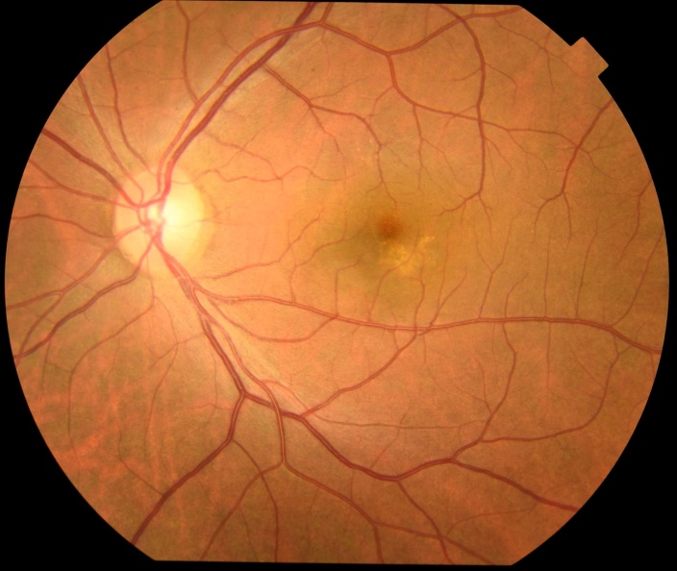
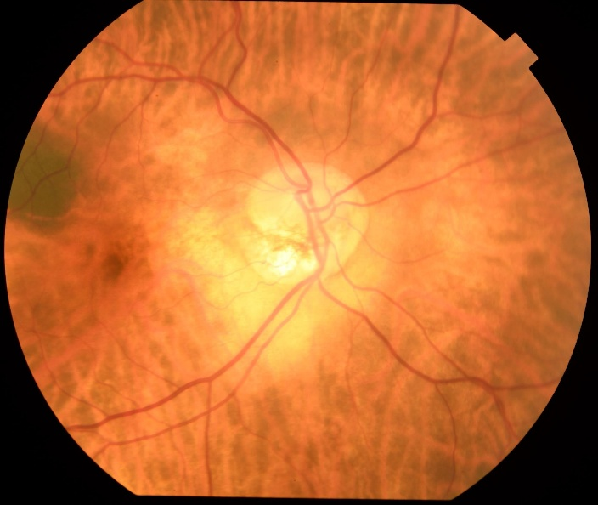
Macular Scar (Sẹo hoàng điểm)
Myopia (Cận thị)
Eye Disease
Làm biến dạng vùng nhìn trung tâm
Mắt khó nhìn xa, rất phổ biến

Slide 7
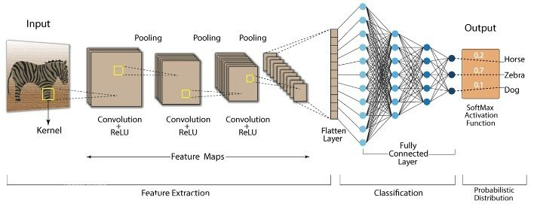
Convolutional Neural Network (CNN)
Mạng được chia thành 2 phần: rút trích đặc trưng từ ảnh đầu vào và phân loại:
Phần rút trích đặc trưng của mạng CNN sử dụng các lớp chập và lớp gộp ra tìm ra các đặc trưng quang trọng để phân loại ảnh
Phần phân loại sử dụng các lớp kết nối đầy đủ, sử dụng đầu vào là các đặc trưng đã rút trích và ngõ ra sẽ chỉ ra ảnh đầu vào thuộc lớp nào.

Slide 8
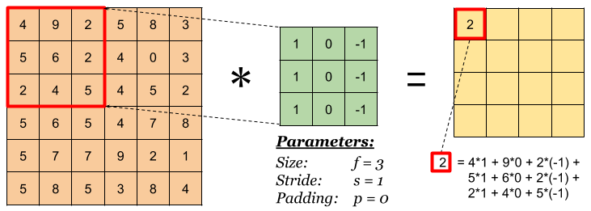
Convolutional Neural Network (CNN)
Nguyên lý hoạt động chính:
1. Lớp tích chập (Convolution): dùng các bộ lọc (filters/kernels) quét qua ảnh để trích xuất đặc trưng.
2. Hàm kích hoạt (Activation – ReLU): giới thiệu phi tuyến để học đặc trưng phức tạp hơn.
3. Lớp giảm mẫu (Pooling): Giảm kích thước ảnh, giữ thông tin chính, giúp mô hình nhẹ hơn.
4. Lớp kết nối đầy đủ (Fully Connected): Dự đoán kết quả cuối cùng đã trích được

Slide 9

Mô hình
CNN cải tiến
Thêm skip connection để giải quyết vấn đề gradient vanish
ResNet
MobileNet
Mô hình nhẹ cho thiết bị di động
Efficient Net
Cân bằng tốt giữa hiệu năng và độ chính xác

Slide 10
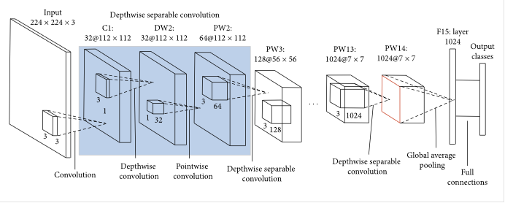
Kiến trúc MobileNets
MobileNets được giới thiệu lần đầu vào năm 2017. MobileNets có thể rút gọn tham số nhưng vẫn giữ được độ chính xác ổn định, đó là nhờ sử dụng một cơ chế gọi là Depthwise Separable Convolution(DSC)

Slide 11
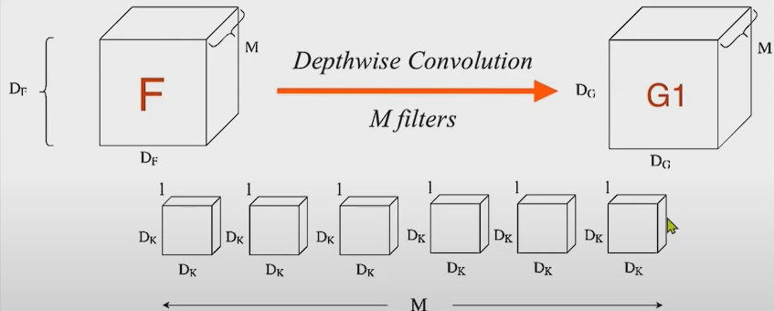
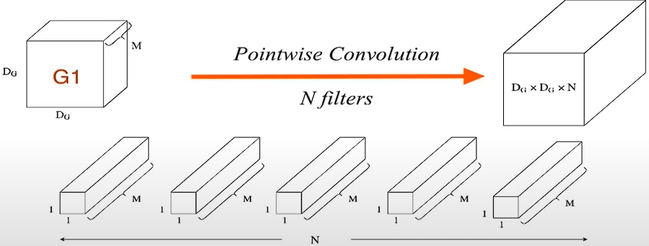
Depthwise separable convolution
Ý tưởng của DSC là tách 2 phép tích chập thành 2 phần: tích chập theo chiều sâu (Depthwise Convolution: DC) và tích chập theo điểm (Pointwise Convolution: PC)

Slide 12
Depthwise separable convolution
Depthwise Convolution là một loại tích chập trong đó chúng ta áp dụng một bộ lọc tích chập duy nhất cho mỗi kênh đầu vào.
Như vậy độ phức tạp của DC là:
1 kênh: DG*DG*DK*DK
M kênh: DG*DG*DK*DK*M

Slide 13
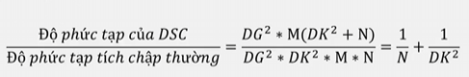
Depthwise separable convolution
Depthwise Convolution là một kiểu tích chập sử dụng bộ lọc 1x1, bộ lọc trượt qua các điểm đơn lẻ của đầu vào và có độ sâu bằng nhiều kênh.
Như vậy độ phức tạp của PC là:
1 kênh: DG*DG*M
M kênh: DG*DG*N*M
➔ Độ phức tạp của DSC = PC+DC = DG*DG*DK*DK*M+DG*DG*N*M=DG²*M(DK²+N)

Slide 14
MOBILENET V2
MobileNetV2 là phiên bản cải tiến của MobileNetV1, bằng cách bổ sung Inverted Residual Block với linear bottleneck. Cải tiến này giúp tăng cường khả năng biểu diễn của mạng mà không làm tang đáng kể độ phức tạp tính toán.
Inverted Residual Block
Linear Bottleneck

Slide 15
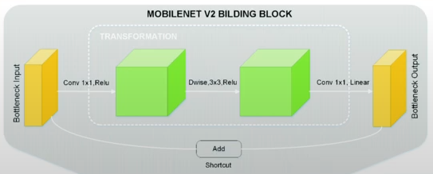
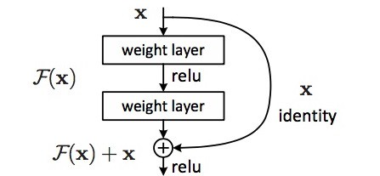
LINEAR BOTTLENECK VÀ INVERTED RESIDUAL
Điều chỉnh sao cho số kênh (hoặc chiều sâu) ở input và output của mỗi block residual được thu hẹp lại
Notes:
🔄 Inverted Residual Blocks: giảm chiều – mở rộng – gom lại giúp tiết kiệm tính toán
⚙️ Depthwise Separable Convolutions: tách xử lý từng kênh → nhẹ hơn nhiều
📉 Linear Bottlenecks: giữ thông tin đầu ra ổn định khi giảm chiều

Slide 16
Trong bài toán phân loại bệnh về mắt, bộ dữ liệu đóng vai trò cốt lõi trong việc quyết định độ chính xác và khả năng tổng quát của mô hình học sâu.
Tổng quan dữ liệu
Bộ dữ liệu gồm 4 lớp phân loại:
Cataract (Đục thủy tinh thể)
Diabetic Retinopathy (Bệnh võng mạc do tiểu đường)
Macular Scar (Sẹo hoàng điểm)
Myopia (Cận thị)

Slide 17
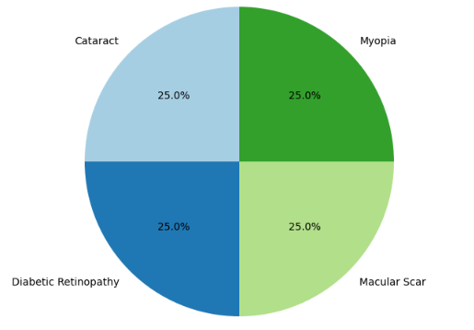
Tổng quan
dữ liệu
Tổng số lượng ảnh: Khoảng 4000 ảnh, phân bố đồng đều giữa các lớp.
Định dạng ảnh: JPEG/PNG, kích thước đa dạng.
Đặc điểm nổi bật:
Dữ liệu mang tính thực tế cao được chụp bằng công cụ chuyên dụng trong lĩnh vực về mắt, có nhiều biến thể về ánh sáng, góc chụp.
Một số bệnh có đặc trưng thị giác mờ nhạt, có nhiều nét tương đồng, gây khó khăn trong phân loại.

Slide 18

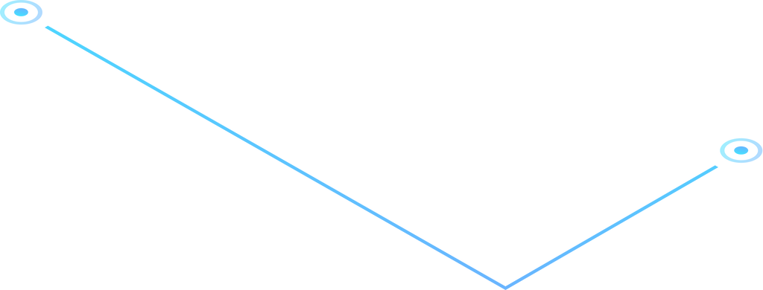
Để mô hình học tốt, dữ liệu cần được xử lý và chuẩn hóa.
Resize: Tất cả hình ảnh được thay đổi kích thước về 256x256 pixel.
Data Augmentation: Áp dụng các kỹ thuật:
Xoay ảnh
Lật ảnh
Dịch ảnh
Zoom
Thay đổi độ sáng
Tiền xử lý dữ liệu

Slide 19
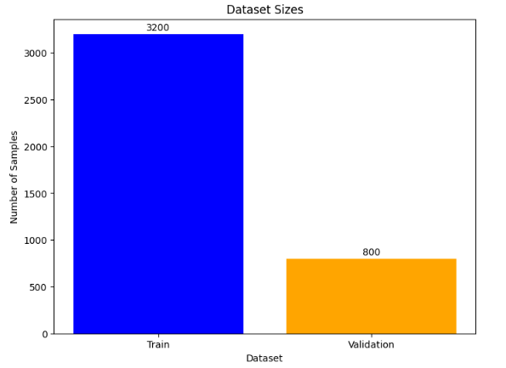
Phân chia tập dữ liệu (Split Data)
Train Set: 3200 hình ảnh (80%)
Validation Set: 800 hình ảnh (20%)
Được chia ngẫu nhiên nhưng đảm bảo được tỷ lệ căn bằng giữa các lớp trong cả hai tập.

Slide 20

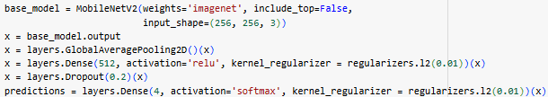
Xây dựng mô hình
Sử dụng kiến trúc MobileNetv2 làm base model. Trong đó:
Sử dụng trọng số được đào tạo từ ImageNet – bộ dữ liệu lớn với nhiều loại hình ảnh khác nhau.
Loại bỏ Fully Connected ở cuối, để có thể thêm các lớp phân loại mới với lớp cuối cùng gồm 4 phân loại

Slide 21
Tham số huấn luyện:
Optimizer: Adam
Learning rate: 0.0001
Batch size: 32
Epochs: 15
Loss function: categorical crossentropy
Trong quá trình huấn luyện, mô hình sử dụng thêm các cơ chế hỗ trợ:
EarlyStopping (patience=5), ModelCheckpoint(monitor=‘val_accuracy’), CSVLogger, ReduceLROnPlateau(monitor='val_loss’, patience=3)
HUẤN LUYỆN MÔ HÌNH
6AGE
14/15

Slide 22
Đánh giá mô hình là bước quan trọng để xác định mức độ hiệu quả của thuật toán trong việc phân loại các loại bệnh về mắt. Để đánh giá tổng quan mô hình, ta sử dụng các chỉ số:
Accuracy: 83%
Loss: 0.6673
Confusion matrix: cho thấy sự nhầm lẫn giữa các lớp bệnh có triệu chứng tương đồng như Macular Scar và Myopia.
ĐÁNH GIÁ MÔ HÌNH

Slide 23
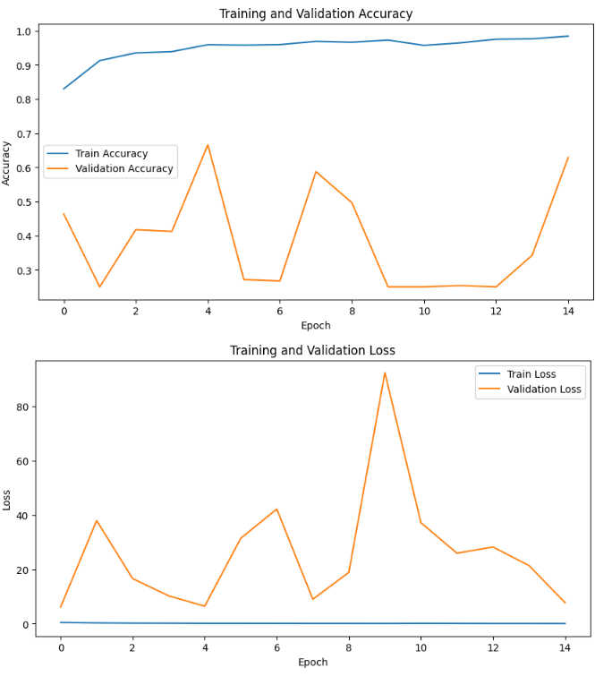
BIỂU ĐỒ ACCURACY VÀ LOSS

Slide 24
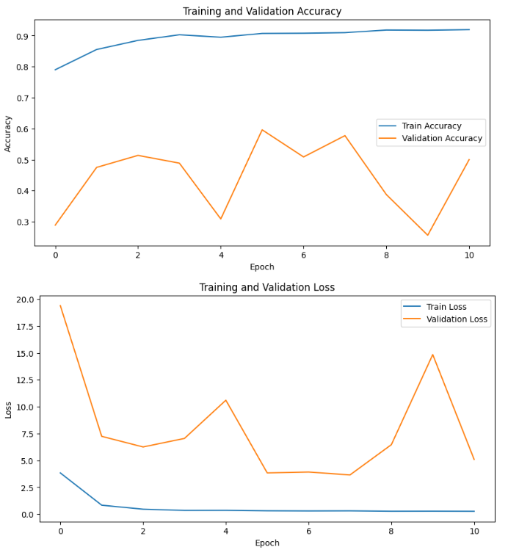

Slide 25
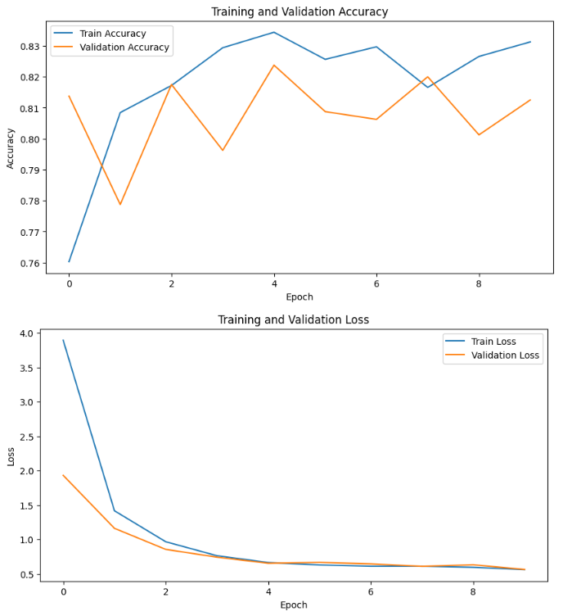

Slide 26
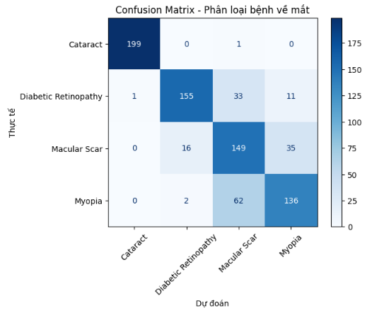
CONFUSION MATRIX

Slide 27


Khó khăn
Một số bệnh có biểu hiện thị giác tương đồng ⇨ Mô hình khó phân biệt.
Hạn chế về chất lượng và đa dạng dữ liệu dữ liệu trong tập huấn luyện.
Khả năng tổng quát còn bị ảnh hưởng ở một số trường hợp kiểm thử.

Slide 28
Mở rộng phân loại:
Bổ sung thêm nhiều loại bệnh khác
Tăng chất lượng dữ liệu:
Hướng cải tiến tương lai
Sử dụng ảnh rõ nét, có gán nhãn chuyên sâu.
Kết hợp thông tin lâm sàng:
Tăng độ chính xác mô hình
Tích hợp thực tế:
Đưa mô hình vào hệ thống hỗ trợ bác sĩ (quản lý – chẩn đoán)
Phát triển sang lĩnh vực khác:
Ứng dụng cho các bệnh lý y khoa khác.

Slide 29

Tổng kết đề tài
Phân loại bệnh mắt qua ảnh y tế là một bài toán thiết thực và quan trọng trong chăm sóc sức khoẻ.
1
Ứng dụng mô hình MobileNetV2 cho thấy hiệu quả khả quan trong việc phân loại 4 loại bệnh về mắt.
2
Mô hình đạt độ chính xác tốt, thể hiện được tiềm năng trong chấn đoán hỗ trợ bằng AI.
3

Slide 30

THANK YOU!
www.reallygreatsite.com

